Slide 1
Цивилизация как культурно-исторический процесс
Лицей Ивацевичского района
Обществоведение. 11 класс
Ситник П.В.
2021

Slide 2
План
Понятие цивилизации
Цивилизационный подход к изучению общества
Характерные черты современной цивилизации

Slide 3
Понятие цивилизации
Цивилизация (лат. civilis – гражданский, государственный)
ступень развития
отдельное общество
ступень развития общества, следующая за варварством
устойчивое целостное культурно-ис- торическое сообщество, которое от- личается общностью духовных цен- ностей и культурных традиций, сход- ством социально-политического и ма- териально-производственного разви- тия, особенностями образа жизни и определённым типом личности, об- щими этническими признаками и оп- ределёнными географическими рам- ками

Slide 4
Понятие цивилизации
Признаки локальной цивилизации
общность духовных ценностей и культурных традиций
сходство социально-политического и материально-производ- ственного развития
особенности образа жизни
определённый тип личности
общие этнические признаки
определённые географические рамки

Slide 5
Цивилизационный подход к изучению общества
Цивилизационный подход к изучению истории
у человечества нет исто- рии как единого все- мирно-исторического процесса, а есть история отдельных стран и наро- дов, цивилизаций
не экономические факторы определяют развитие общества, а духовные и культурные
не общие, а отличитель- ные черты в развитии стран и народов, их са- мобытность и непохо- жесть имеют главное значение для истории

Slide 6
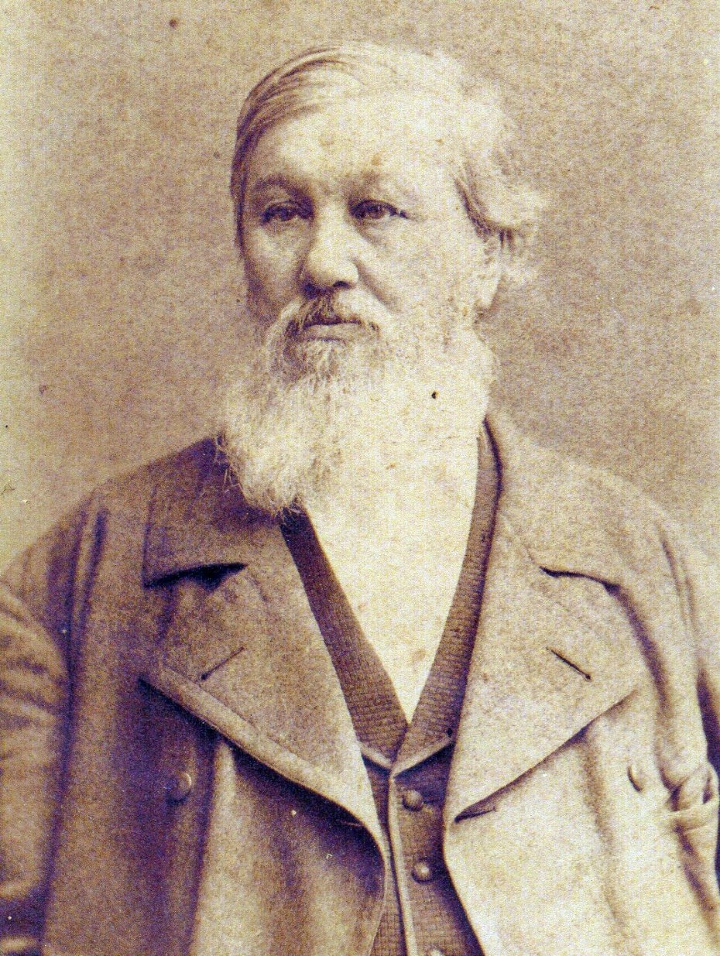
Цивилизационный подход к изучению общества
Николай Яковлевич Данилевский (1822-1885)
Работа «Россия и Европа» (1869 г.)
Теория культурно-исторических типов: Не существует истории как единого всемирно- исторического процесса, а есть лишь исто- рия отдельных «культурно-исторических типов» (цивилизаций)
Культурно-исторические типы развиваются подобно живым организмам, находятся в борьбе друг с другом и со внешней средой, один вытесняет другой на протяжении ис- тории
Начала цивилизации одного культурно-ис- торического типа не передаются народам другого типа. Каждый тип вырабатывает её для себя сам
Николай Данилевский

Slide 7
Цивилизационный подход к изучению общества
Культурно-исторические типы (по Н.Я.Данилевскому)
египетский
китайский
индийский
иранский
еврейский
греческий
римский
романо-германский
аравийский
европейский
мексиканский
перуанский

Slide 8
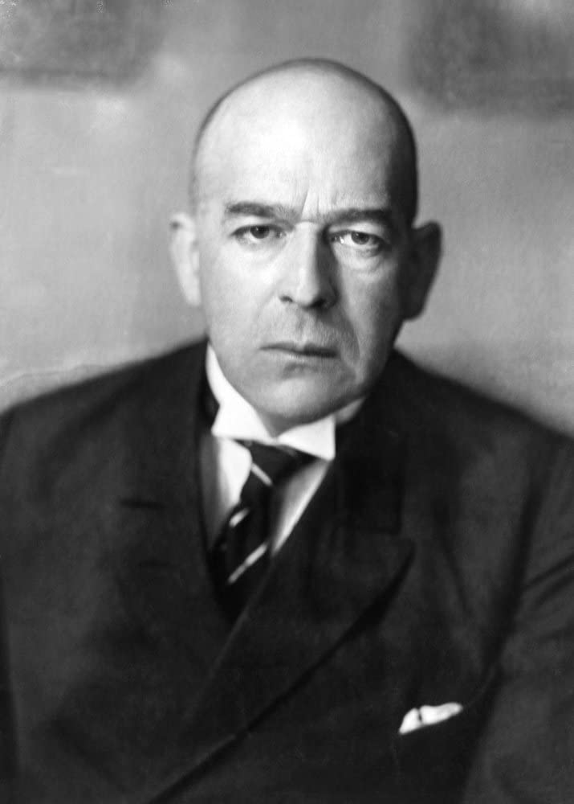
Цивилизационный подход к изучению общества
Освальд Шпенглер (1880-1936)
Работа «Закат Европы» (1918 г.)
Исторический процесс – это череда сменяю- щих друг друга культур
Подлинными творцами истории являются культуры, которые достигли наивысшего расцвета и подъёма
Культуры, как и живые организмы, пережи- вают стадии зарождения, расцвета, старости и увядания
Заключительная стадия в развитии культу- ры – цивилизация (развитие науки и техни- ки, рационализм, атеизм, омертвление ду- ховной жизни)
Освальд Шпенглер

Slide 9
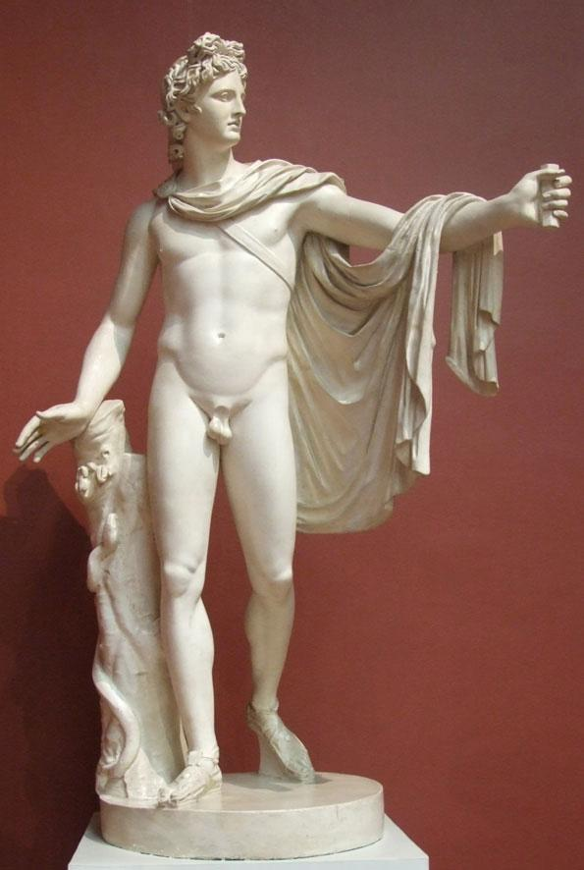
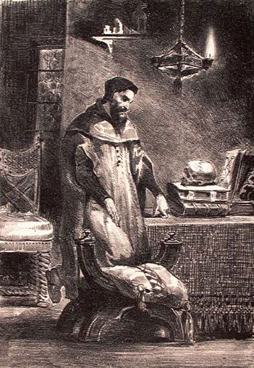
Цивилизационный подход к изучению общества
Великие культуры (по О.Шпенглеру)
Аполлон Бельведерский
египетская
вавилонская
индийская
китайская
мексиканская
аполлоновская (античная)
фаустовская (западноевропейская)
арабская
Доктор Фауст. Худ. Э.Делакруа

Slide 10
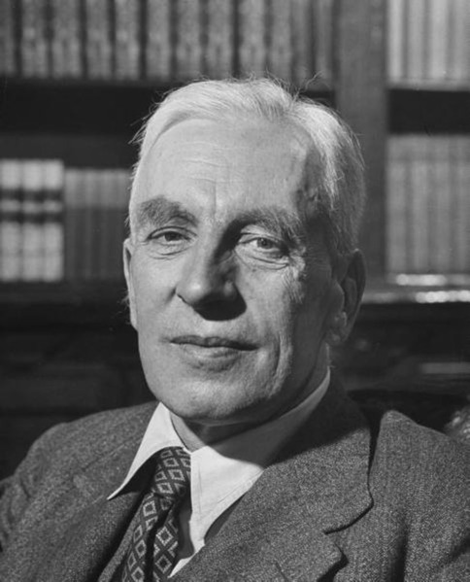
Цивилизационный подход к изучению общества
Арнольд Тойнби (1889-1975)
Работа «Постижение истории» (12 т.: 1934- 1961 гг.)
Цивилизации основаны на религии
Механизм существования цивилизации: «вы- зов – ответ». Вызов может быть природным (климат, природные катаклизмы) или со- циальным (завоевание)
Цивилизация состоит из творческого мень- шинства и инертного большинства. Мень- шинство находит ответы на вызовы, но для их реализации ему нужно большинство
Стадии развития цивилизации: возникнове- ние, рост, надлом, разложение
В истории выделял 21 цивилизацию. Считал, что в XX в. осталось существовать толь-ко 10
Арнольд Тойнби

Slide 11
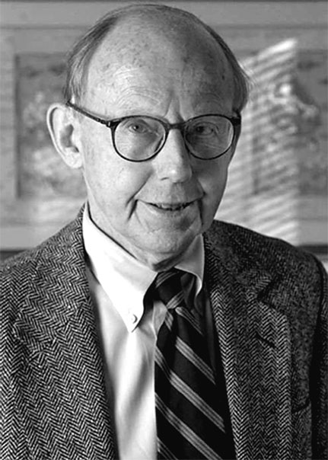
Цивилизационный подход к изучению общества
Сэмюэл Хантингтон (1927-2008)
Работа «Столкновение цивилизаций и пре- образование мирового порядка» (1996)
Цивилизация определяется рядом общих черт (язык, религия, обычаи, институты), а также самоидентификацией людей
Значима роль религии в выделении цивили- заций
Существует опасность возникновения кон- фликтов по линии цивилизационных разло- мов (зоны потенциальных конфликтов на рубежах цивилизаций с разными религия- ми, ценностями и культурами)
Сэмюэл Хантингтон

Slide 12
Цивилизационный подход к изучению общества
Цивилизации (по С.Хантингтону)
западная
православная
исламская
индуистская
конфуцианская (синская)
японская
латиноамериканская
африканская
буддистская

Slide 13
Цивилизационный подход к изучению общества
Особенность цивилизационного подхода
цивилизации не рассматриваются как последовательно следующие одна за другой, они сосуществуют друг с другом в каждый момент времени
признание того, что процессы, которые происходили в одной цивилизации, не обязательно должны повториться в других

Slide 14
Цивилизационный подход к изучению общества
географическое положение на пере- крёстке европейских дорог и путей из Балт- ийского в Чёрное море
многоконфес- сиональность (пра- вославие, католи- цизм, протестан- тизм, иудаизм, ислам)
умеренный климат
Факторы цивилизационной идентичности Беларуси
историческое со- существование разных народов, нахождение территории в составе разных государств
равнинный ландшафт

Slide 15
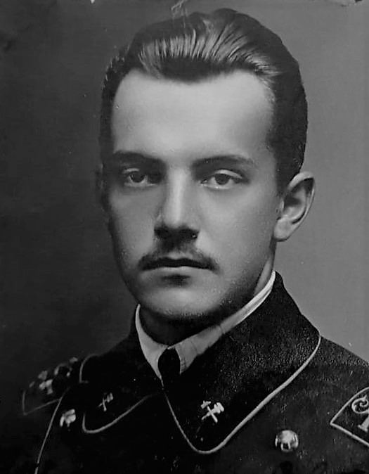
Цивилизационный подход к изучению общества
Белорусский философ Игнат Абдирало- вич (Канчевский) (1896-1923 гг.) в эссе «Извечным путём. Исследование бело- русского мировоззрения» (1921 г.) счи- тал, что особенностью белорусского на- рода является колебание между Восто- ком и Западом и неприятие ни одного из этих путей, стремление сохранить свою независимость
Игнат Абдиралович

Slide 16
Характерные черты современной цивилизации
Характерные черты современной цивилизации
страны и народы на разных ступенях развития
постепенной сближение ценностей людей, формирование единого ценностного пространства
взаимосвязанность и взаимозависимость стран
размывание границ локальных цивилизаций
формирование информационной цивилизации

Slide 17
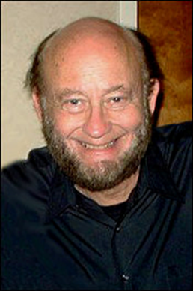
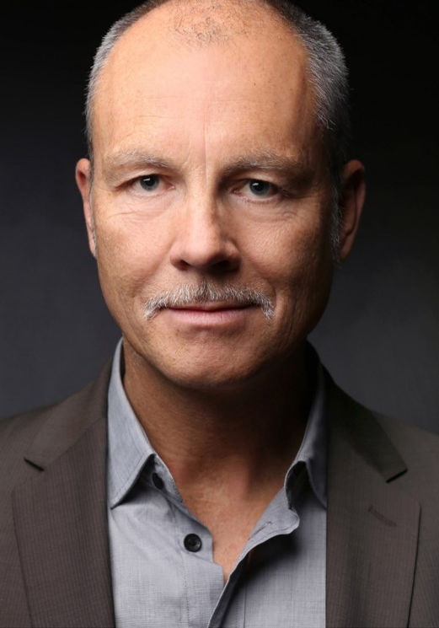
Характерные черты современной цивилизации
С 1981 г. в более чем 90 странах мира реализуется Всемирный исследователь- ский проект изучения ценностей и мировоззрения людей (WVS). На основе ре- зультатов соцопроса составляется так называемая карта ценностей – диаграмма Инглхарта-Вельцеля, созданная американским политологом Рональдом Инглхар- том и немецким политологом Кристианом Вельцелем.
Рональд Инглхарт
Кристиан Вельцель

Slide 18
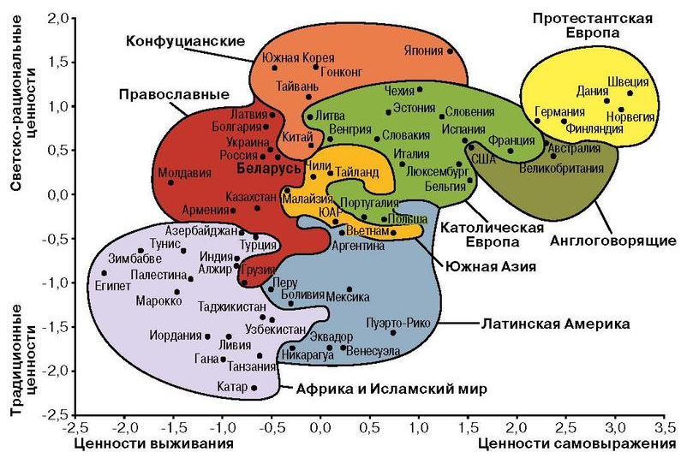
Характерные черты современной цивилизации
Диаграмма Инглхарта-Вельцеля отображает тесно связанные культурные цен- ности, которые различаются в разных обществах в двух основных измерениях. Вертикальная ось отражает баланс ценностей: «традиционные» (важность рели- гии, семьи, власти, традиций) и «светско-рациональные» (важность науки, зако- нов, прав человека). Горизонтальная ось - баланс ценностей «выживания» (физи- ческая и экономическая безопасность) и «самовыражения» (свобода, самореализа- ция, толерантность).
Диаграмма Инглхарта-Вельцеля

